Slide 1



순환 (recursion)

Slide 2

순환이란?
순환(recursion)이란 어떤 알고리즘이나 함수가 자기 자신을 호출하여 문제를 해결하는 프로그래밍 기법이다.

Slide 3
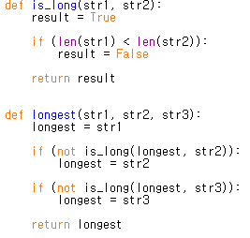
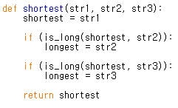

Slide 4
def is_Odd (n):
result = True
if (n%2 == 0):
result = False
return result
print(is_Odd(100))
def is_Odd(n):
result = True
if (n%2 == 0):
result = False
return result
return result
print(is_Odd(101))
def is_Odd (n):
if (n%2 == 0):
return False
else:
return True
print(is_Odd(100))

Slide 5
팩토리얼
def factorial(n):
if n == 1 :
return 1
else:
return n * factorial(n-1)

Slide 6

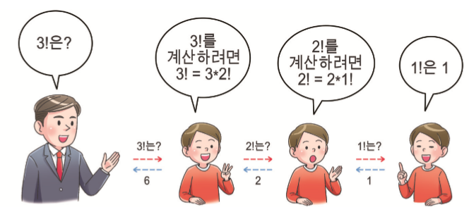
팩토리얼
def factorial(n):
if n == 1 :
return 1
else:
return n * factorial(n-1)

Slide 7
팩토리얼
fac = factorial(4)
def factorial(n):
if n == 1 :
return 1
else:
return n * factorial(n-1)

Slide 8
팩토리얼
def factorial(n):
if n == 1 :
return 1
else:
return n * factorial(n-1)
fac = factorial(4)
def factorial(4):
if n == 1 :
return 1
else:
return 4 * factorial(3)

Slide 9
팩토리얼
def factorial(n):
if n == 1 :
return 1
else:
return n * factorial(n-1)
fac = factorial(4)
def factorial(4):
if n == 1 :
return 1
else:
return 4 * factorial(3)
def factorial(3):
if n == 1 :
return 1
else:
return 3 * factorial(2)

Slide 10
팩토리얼
def factorial(n):
if n == 1 :
return 1
else:
return n * factorial(n-1)
fac = factorial(4)
def factorial(4):
if n == 1 :
return 1
else:
return 4 * factorial(3)
def factorial(3):
if n == 1 :
return 1
else:
return 3 * factorial(2)
def factorial(2):
if n == 1 :
return 1
else:
return 2* factorial(1)

Slide 11
팩토리얼
def factorial(n):
if n == 1 :
return 1
else:
return n * factorial(n-1)
fac = factorial(4)
def factorial(4):
if n == 1 :
return 1
else:
return 4 * factorial(3)
def factorial(3):
if n == 1 :
return 1
else:
return 3 * factorial(2)
def factorial(1):
if n == 1 :
return 1
else:
return n * factorial(n-1)
def factorial(2):
if n == 1 :
return 1
else:
return 2* factorial(1)

Slide 12
팩토리얼
def factorial(n):
if n == 1 :
return 1
else:
return n * factorial(n-1)
fac = factorial(4)
def factorial(4):
if n == 1 :
return 1
else:
return 4 * factorial(3)
def factorial(3):
if n == 1 :
return 1
else:
return 3 * factorial(2)
def factorial(1):
if n == 1 :
return 1
else:
return n * factorial(n-1)
def factorial(2):
if n == 1 :
return 1
else:
return 2* factorial(1)

Slide 13
팩토리얼
def factorial(n):
if n == 1 :
return 1
else:
return n * factorial(n-1)
fac = factorial(4)
def factorial(4):
if n == 1 :
return 1
else:
return 4 * factorial(3)
def factorial(3):
if n == 1 :
return 1
else:
return 3 * factorial(2)
def factorial(2):
if n == 1 :
return 1
else:
return 2* 1

Slide 14
팩토리얼
def factorial(n):
if n == 1 :
return 1
else:
return n * factorial(n-1)
fac = factorial(4)
def factorial(4):
if n == 1 :
return 1
else:
return 4 * factorial(3)
def factorial(3):
if n == 1 :
return 1
else:
return 3 * 2 *1

Slide 15
팩토리얼
def factorial(n):
if n == 1 :
return 1
else:
return n * factorial(n-1)
fac = factorial(4)
def factorial(4):
if n == 1 :
return 1
else:
return 4 * 3 * 2 *1

Slide 16
예제
def factorial(n):
if n == 1 :
return(1)
else:
return n * factorial(n-1)
n = int(input("정수를 입력하시오:"))
print(n, "!= ", factorial(n))
정수를 입력하시오:10
10 != 3628800

Slide 17
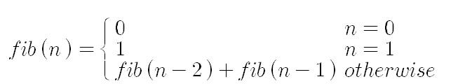
피보나치 수열
def fib( n):
if( n==0 ):
return 0
else if( n==1 ):
return 1
else
return fib(n-1) + fib(n-2)

Slide 18
예제
def fib( n):
if n==0 :
return 0
elif n==1 :
return 1
else:
return fib(n-1) + fib(n-2)
n = int(input("정수를 입력하시오:"))
print(n, "번째 피보나치 수는 ", fib(n))
정수를 입력하시오:10
10 번째 피보나치 수는 55

Slide 19
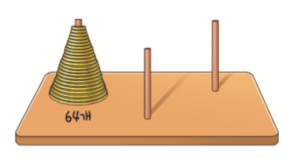
하노이탑
한 번에 하나의 원판만 이동할 수 있다.
맨 위에 있는 원판만 이동할 수 있다.
크기가 작은 원판위에 큰 원판이 쌓일 수 없다.
중간의 막대를 임시적으로 이용할 수 있으나 앞의 조건들을 지켜야 한다.

Slide 20
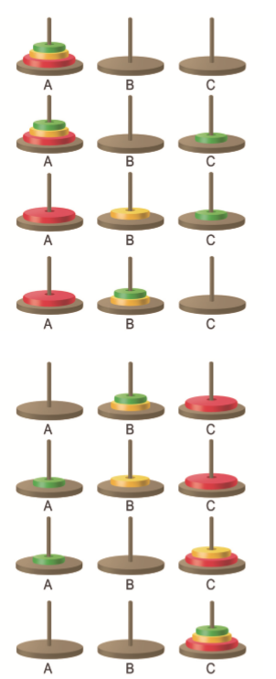
Solution
3개의 원판이 있는 경우에 대한 이동의 순서이다.

Slide 21
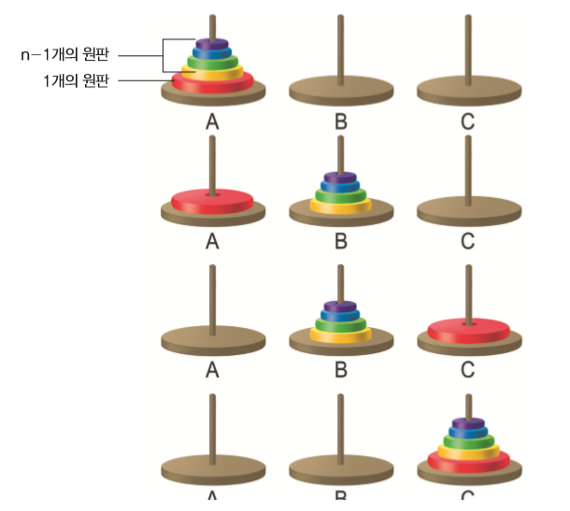
n개의 원판이 있는 경우

Slide 22
Solution
# 막대 from에 쌓여있는 n개의 원판을 막대 tmp를 사용하여 막대 to로 옮긴다.
def hanoi_tower( n, org, tmp, to):
if (n==1):
print("원판 1을", org, "에서", to , "로 옮긴다.")
else:
hanoi_tower(n-1, org, to, tmp);
print("원판", n, "을", org, "에서", to , "로 옮긴다.")
hanoi_tower(n-1, tmp, org, to);
hanoi_tower(4, 'A', 'B', 'C');

Slide 23
Solution
# 막대 from에 쌓여있는 n개의 원판을 막대 tmp를 사용하여 막대 to로 옮긴다.
def hanoi_tower( n, org, tmp, to):
if (n==1):
print("원판 1을", org, "에서", to , "로 옮긴다.")
else:
hanoi_tower(n-1, org, to, tmp);
print("원판", n, "을", org, "에서", to , "로 옮긴다.")
hanoi_tower(n-1, tmp, org, to);
hanoi_tower(4, 'A', 'B', 'C');

Slide 24
Solution
# 막대 from에 쌓여있는 n개의 원판을 막대 tmp를 사용하여 막대 to로 옮긴다.
def hanoi_tower( n, org, tmp, to):
if (n==1):
print("원판 1을", org, "에서", to , "로 옮긴다.")
else:
hanoi_tower(n-1, org, to, tmp);
print("원판", n, "을", org, "에서", to , "로 옮긴다.")
hanoi_tower(n-1, tmp, org, to);
hanoi_tower(4, 'A', 'B', 'C');

Slide 25
Solution
# 막대 from에 쌓여있는 n개의 원판을 막대 tmp를 사용하여 막대 to로 옮긴다.
def hanoi_tower( n, org, tmp, to):
if (n==1):
print("원판 1을", org, "에서", to , "로 옮긴다.")
else:
hanoi_tower(n-1, org, to, tmp);
print("원판", n, "을", org, "에서", to , "로 옮긴다.")
hanoi_tower(n-1, tmp, org, to);
hanoi_tower(4, 'A', 'B', 'C');

Slide 26
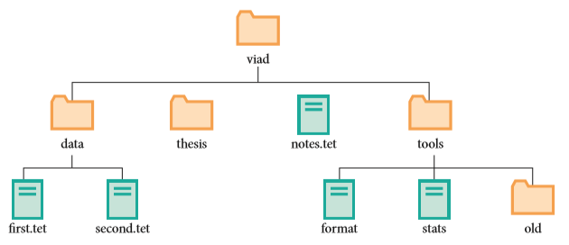
순환의 활용: 디렉토리 크기 계산
순환은 디렉토리의 용량을 계산하는데도 사용될 수 있다. 예를 들어 다음과 같은 디렉토리 구조에서 루트 디렉토리의 용량을 알려면 어떻게 하여야 할까?

Slide 27

순환의 활용: 프랙탈
(예) 프랙탈

Slide 28
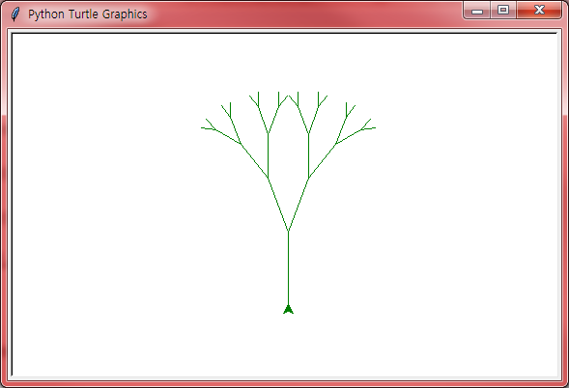
순환의 활용: 프랙탈

Slide 29
[실습]
11.1. 함수 활용
(1+2+3+4+5+...+n)을 계산하는 순환 함수를 작성하여 보자.
사용자로부터 입력 받은 문자열이 회문인지를 검사하는 순환 함수를 작성하여 보자.

